Slide 1
UD9.1 Introducción a Unity
2º CFGS Desarrollo de Aplicaciones Multiplataforma
2023-24

Slide 2
1.- Introducción
¿Qué es Unity?
Unity es un motor de juego multiplataforma.
Su origen data del año 2005.
Permite el desarrollo de juegos 2D y 3D.
Actualmente Unity soporta el desarrollo para unas 20 plataformas de las cuales las más populares son PC, iOS y Android.
Unity ofrece un conjunto de herramientas tan completo que minimiza el uso de herramientas externas para realizar los proyectos.

Slide 3
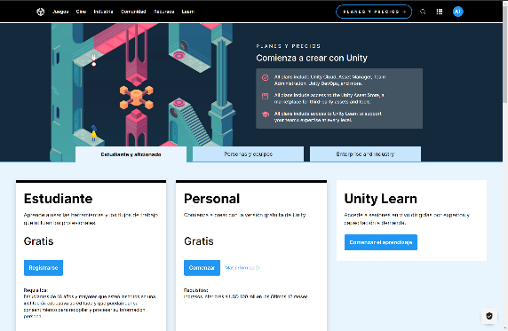

2.- Unity HUB
El programa Unity Hub permite administrar las versiones del editor Unity que se deseen utilizar.

Slide 4
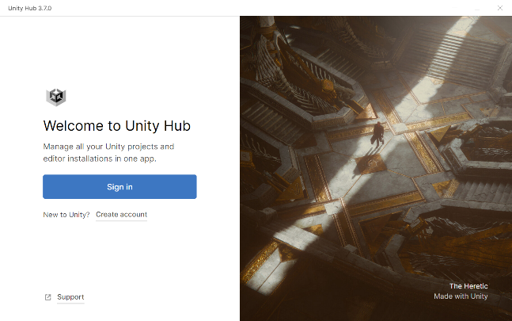
2.- Unity HUB
Para poder utilizar Unity Hub se necesita disponer de una Unity ID.

Slide 5
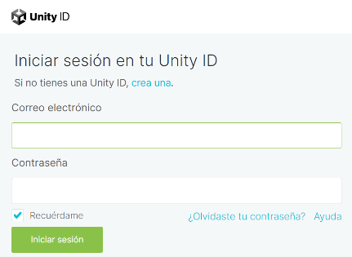
2.- Unity HUB
Unity ID
También se puede crear la Unity ID desde la web de Unity:
https://id.unity.com/es/

Slide 6
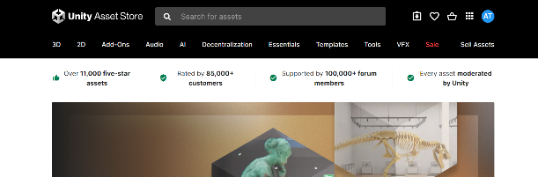

2.- Unity HUB
Unity ID
Al disponer de una Unity ID además de poder utilizar el motor de videojuegos (licencia de uso) también se puede usar la Unity Asset Store desde la cual se podrá descargar assets tanto gratuitos como de pago.
https://assetstore.unity.com/

Slide 7
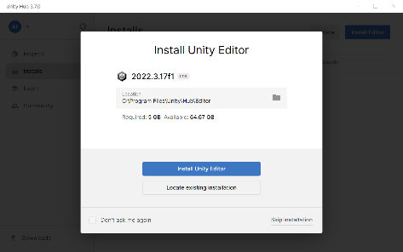
3.- Instalación del editor Unity
Para desarrollar videojuegos se necesita el editor Unity.
La primera vez que se accede a Unity Hub con la Unity ID se indica que se puede instalar un editor Unity.
Por defecto, el editor Unity que se instalará será la última versión estable LTS (Long Term Support).
No se recomienda esta instalación por defecto ya que no permite configurar la instalación.

Slide 8
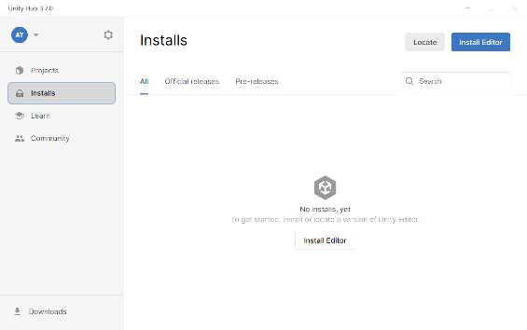
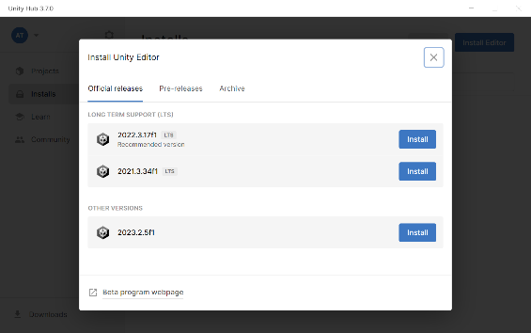
3.- Instalación del editor Unity
Desde el apartado Installs de Unity Hub se pueden instalar las diferentes versiones del editor Unity disponibles:

Slide 9
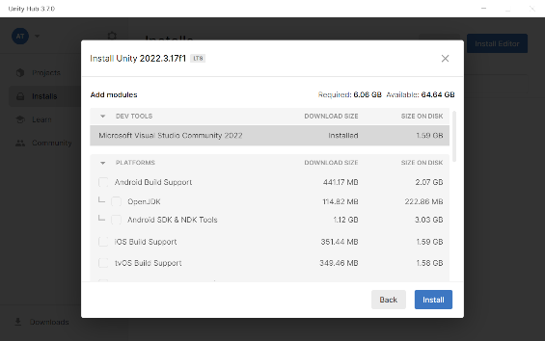
3.- Instalación del editor Unity
Se debe elegir qué configuración se quiere para el editor Unity que permitirá crear los ejecutables del juego para cada plataforma, añadir idiomas asiáticos y la documentación de Unity.
Para clase será suficiente con marcar Linux Build Support (IL2CPP).

Slide 10
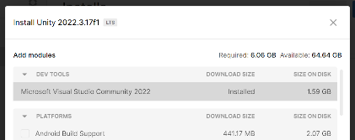
3.- Instalación del editor Unity
Editor de código
Unity necesita un editor de código para la programación, en Windows durante la instalación del editor Unity se incluye Microsoft Visual Studio Community. En clase detectará Visual Studio Code y lo configurará como editor por defecto.
Si no se tiene instalado ese editor y no se quiere instalar, se debe desmarcar.
En el caso de usar Microsoft Visual Studio Community o Visual Studio Code como editor por defecto se pueden instalar las extensiones para el lenguaje de programación C# que es el usado con Unity.

Slide 11
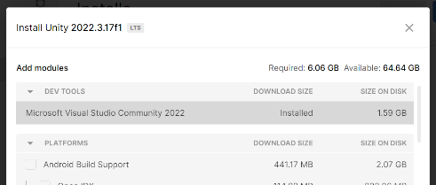
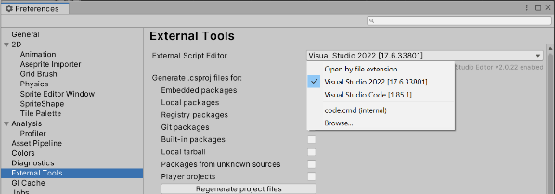
3.- Instalación del editor Unity
Editor de código
Si no se tiene instalado Microsoft Visual Studio Community y no se quiere instalar, se debe desmarcar.
Se puede utilizar cualquier otro editor de código cambiando la configuración del editor Unity una vez esté instalado. En Menú → Edit → Preferences.

Slide 12
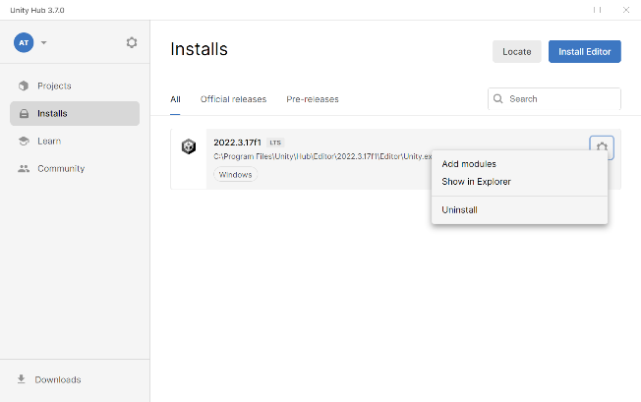
3.- Instalación del editor Unity
Si más adelante en el desarrollo se necesita, se pueden añadir/eliminar módulos al editor.

Slide 13
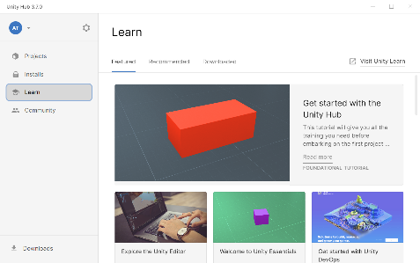
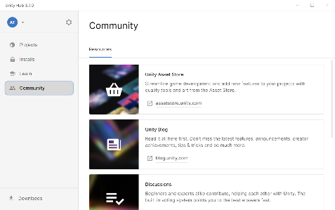
4.- Crear proyecto Unity
Unity HUB será el punto de inicio de cualquier proyecto Unity, en su ventana se pueden ver las secciones:
Projects: gestor de proyectos.
Installs: gestor de editores Unity instalados.
Learn: apartado de autoaprendizaje
Community: acceso a la comunidad con secciones como Assets Store o Foros.

Slide 14
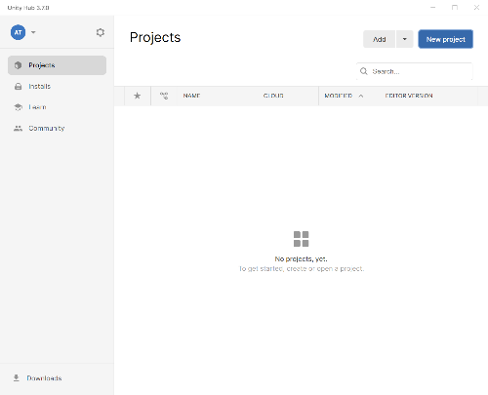
4.- Crear proyecto Unity
Desde Unity Hub, en el apartado Projects se pueden crear proyectos pulsando el botón New project.

Slide 15
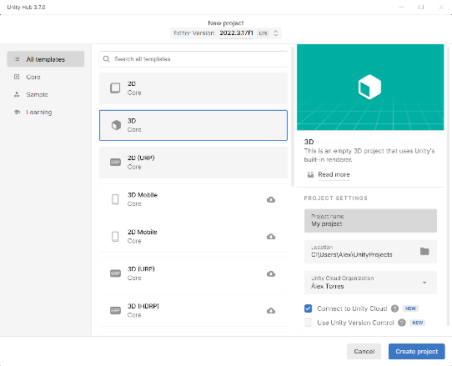
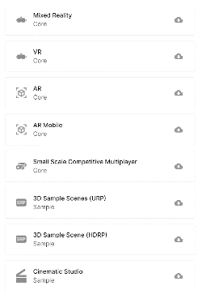
4.- Crear proyecto Unity
Al crear un proyecto se debe elegir el tipo de proyecto para que se carguen las librerías necesarias.

Slide 16
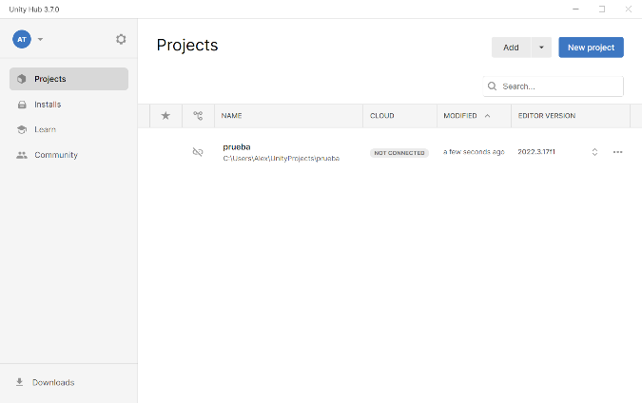
4.- Crear proyecto Unity
Una vez creado el proyecto, este estará disponible en Unity Hub.
Durante la creación se abrirá el editor Unity para ese proyecto.

Slide 17
Práctica
Actividad 1
Instalación de un editor Unity.
Actividad 2
Crea el proyecto PruebaTuNombre.

Slide 18
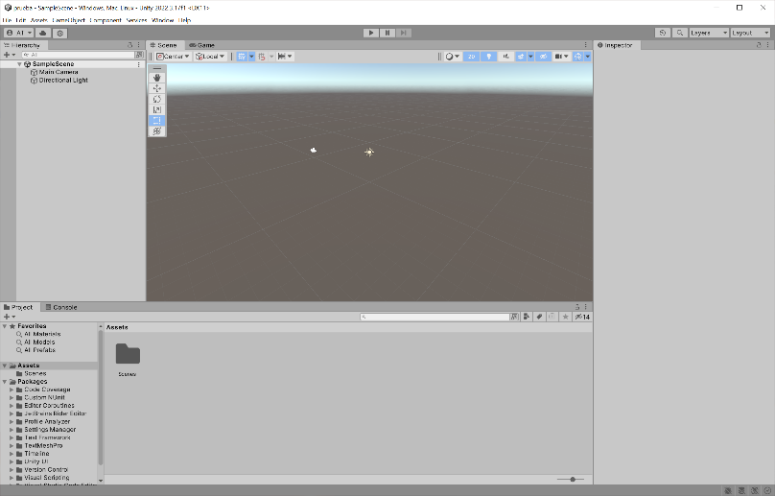
5.- Editor Unity
Por defecto la ventana del editor Unity tiene el siguiente aspecto:
Barra de herramientas
Inspector del objeto seleccionado
Objetos de la escena
Visualización de la escena/juego
Gestor de archivos del proyecto
Barra de estado

Slide 19
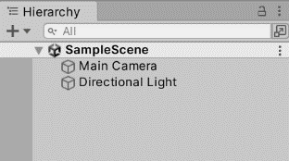
5.- Editor Unity
Unity hace uso de la Programación Orientada a Objetos, por esta razón todos los elementos del juego se incluyen en la jerarquía de objetos.
El juego ocupa la posición más alta de la jerarquía y dentro de él se ubican las escenas que podrían considerarse las pantallas del juego.
La jerarquía muestra todos los elementos que tiene una escena.

Slide 20
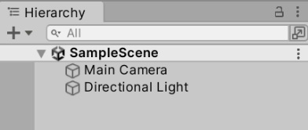
5.- Editor Unity
Dentro de cada escena se deben añadir todos los elementos que se necesiten, estos elementos son los GameObject, las escenas también siguen una estructura jerárquica pudiendo agruparse los GameObjects unos dentro de otros.
Por defecto un proyecto Unity contiene una Escena que a su vez contiene un GameObject de tipo cámara llamado Main Camera y un GameObject de tipo luz llamado Directional Light.

Slide 21
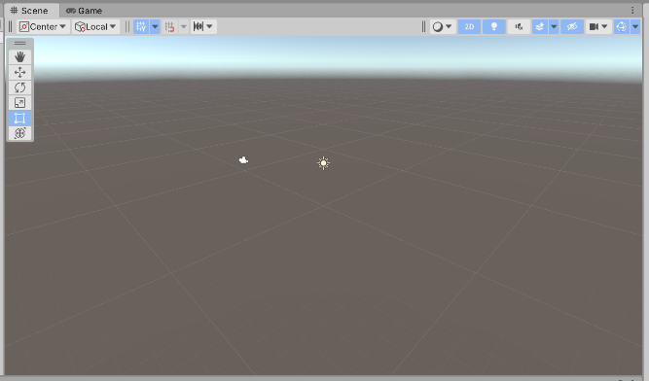
5.- Editor Unity
En la parte central del editor se puede observar una visualización de la escena que cuando se pulse el botón de reproducir juego se convertirá en la visualización desde la cámara configurada en el juego.

Slide 22
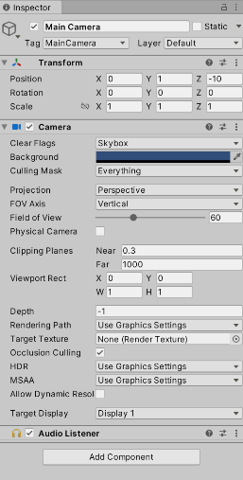

5.- Editor Unity
Cuando se selecciona un objeto de la escena, en el Inspector se pueden observar todas sus características.
Desde el código se podrá acceder a los componentes de cada objeto.

Slide 23
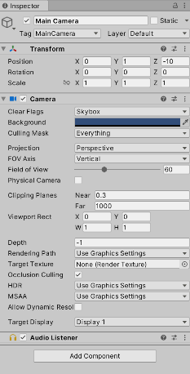
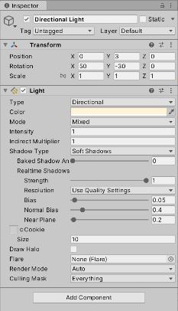


5.- Editor Unity
Cada tipo de objeto tendrá unos componentes por defecto, y además, se les puede añadir componentes si se necesita.

Slide 24
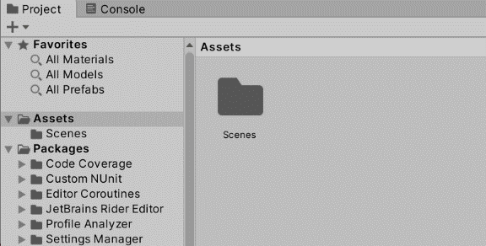
5.- Editor Unity
En el Gestor de archivos permite visualizar y realizar todas las acciones que se requieran sobre los archivos del proyecto.
Se recomienda que todas las carpetas y archivos que se quieran crear se creen desde el gestor de archivos del editor.

Slide 25
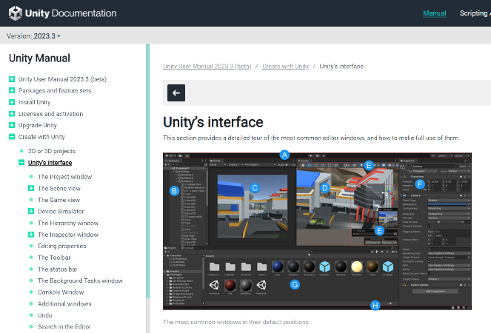
5.- Editor Unity
En la documentación oficial se puede encontrar toda la información de la interfaz de Unity: https://docs.unity3d.com/2023.3/Documentation/Manual/UsingTheEditor.html

Slide 26
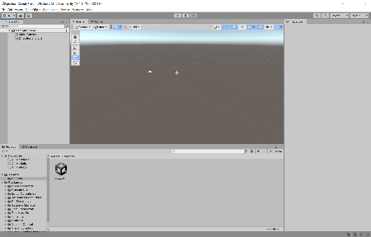
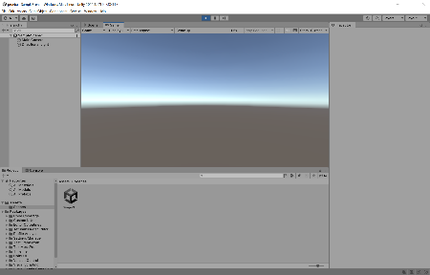
6.- Ejecución del juego
Cuando se ejecuta el juego (botón "Play" ▶ de la barra superior) la sección de visualización cambia a la vista de la cámara y toda la interfaz se oscurece.
Al ejecutar el juego se puede trabajar con el proyecto para poder ver cómo reacciona según diferentes valores, pero los cambios solo se mantienen durante la ejecución del juego.
Al no haber casi diferencia de estilo entre los dos estados a veces se nos olvida que se está ejecutando el juego y se pierden los cambios.

Slide 27
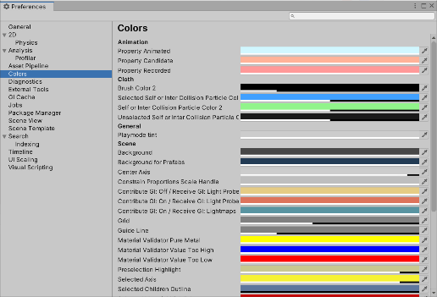
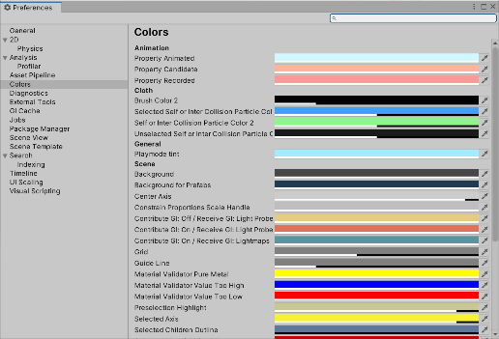
6.- Ejecución del juego
Desde el Menú → Edit → Preferences en la sección Colors se puede decidir qué color va a superponer a la interfaz cuando se ejecute el juego: Playmode tint.
Interesa poner un modo que aporte mucho contraste para así saber siempre si se está ejecutando o no.

Slide 28
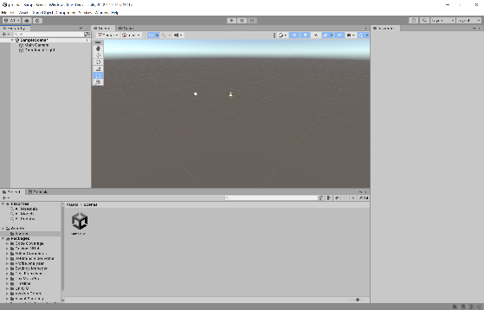
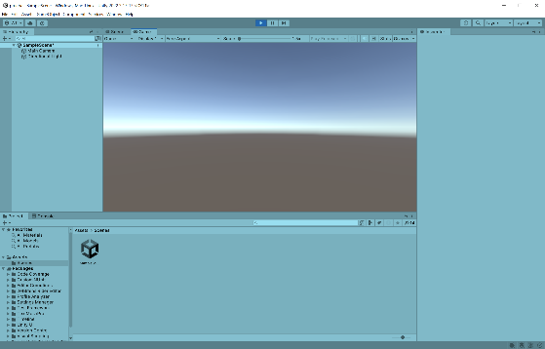
6.- Ejecución del juego
Una vez cambiado el color se aprecia mucho mejor que se está ejecutando el juego.

Slide 29
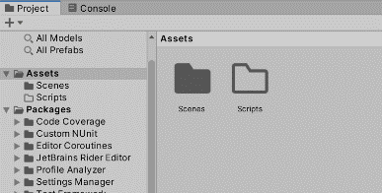
7.- Añadiendo código ejecutable al proyecto
Para añadir código ejecutable al proyecto se deben crear los archivos que permitan contener dicho código, a estos archivos se les llama scripts.
Existen varias maneras de añadir scripts al proyecto pero la más adecuada es mediante el gestor de archivos.
Además, es importante mantener una buena organización de los archivos por lo que lo más habitual es crear dentro de la carpeta Assets una carpeta llamada Scripts y en ella crear todos los Scripts necesarios.

Slide 30
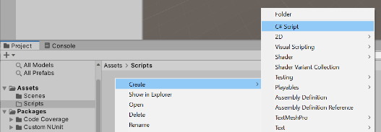
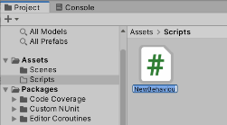
7.- Añadiendo código ejecutable al proyecto
Una vez creada la carpeta Scripts con el botón derecho sobre ella o sobre la parte derecha en el gestor (la que representa la carpeta), se debe seleccionar Create → C# Script
En ese momento se debe escribir el nombre del archivo, siguiendo las convenciones de C# que son similares a las de Java (CamelCase con la primera en mayúscula).
Además, el script debe tener un nombre que identifique correctamente las acciones que realiza.

Slide 31
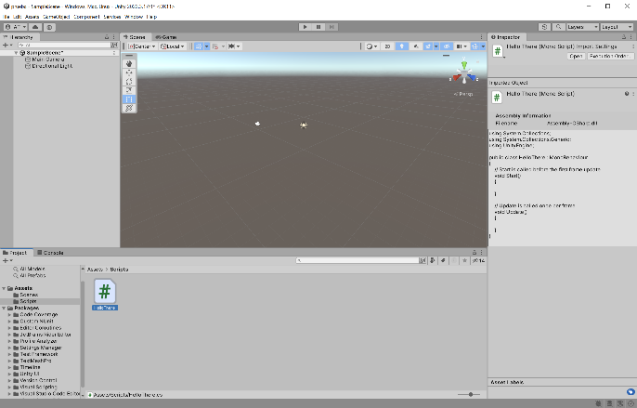
7.- Añadiendo código ejecutable al proyecto
Cuando se selecciona un Script en el Gestor de archivos, en el Inspector se puede ver su código aunque no se puede editar desde ahí.

Slide 32
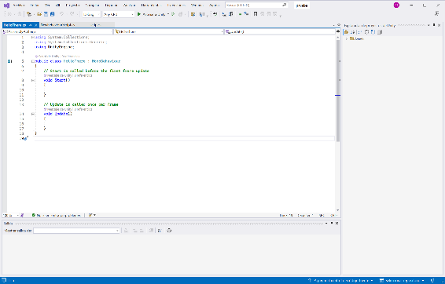
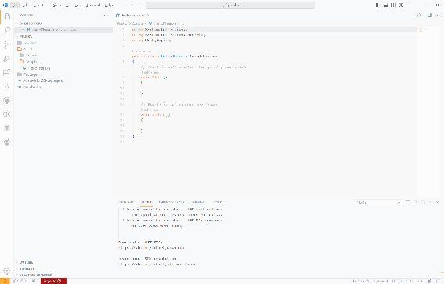
7.- Añadiendo código ejecutable al proyecto
Al hacer doble clic sobre el Script se abrirá el editor de código configurado.
Microsoft Visual Studio Community Visual Studio Code

Slide 33
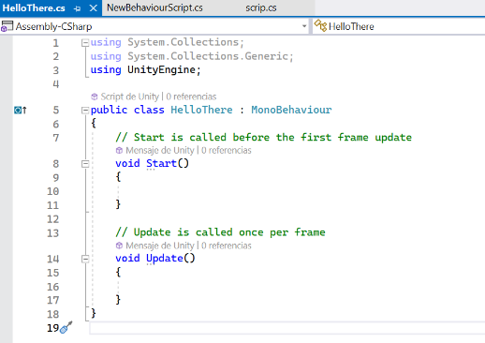
7.- Añadiendo código ejecutable al proyecto
Un Script de Unity por defecto tiene la siguiente estructura:
La cantidad de frames de un juego es variable por lo que el método Update no siempre se ejecuta la misma cantidad de veces.

Slide 34
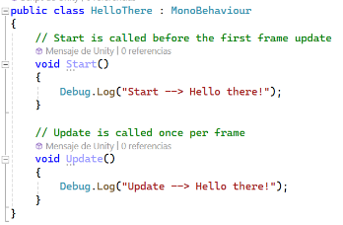

7.- Añadiendo código ejecutable al proyecto
El siguiente código hará que cuando se ejecute el script aparezcan por consola dichos mensajes.
Para probarlo se pulsa el botón "Play" ▶ en la parte superior central del editor Unity.

Slide 35
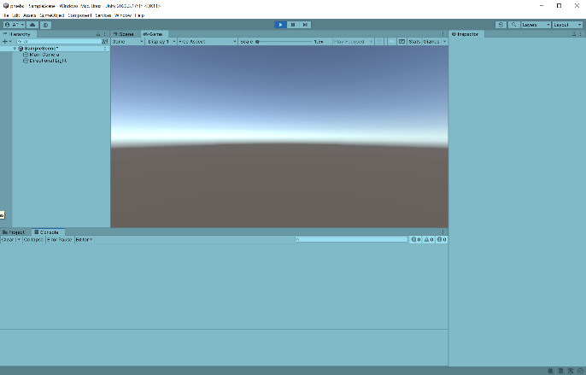
7.- Añadiendo código ejecutable al proyecto
Como se puede observar una vez seleccionada la pestaña Console no aparece ningún mensaje.

Slide 36
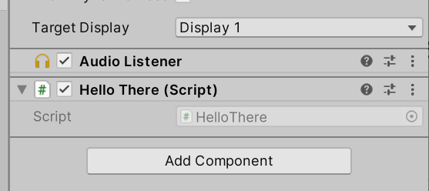
7.- Añadiendo código ejecutable al proyecto
Esto se debe a que para que un script se ejecute debe estar asociado a un GameObject.
Se puede asociar un script a un GameObject arrastrando el script desde el gestor de tareas al GameObject de diferentes maneras:
Arrastrando el script hasta el GameObject en la jerarquía.
Arrastrando el script hasta el GameObject en la zona de visualización.
Seleccionando el GamObject y arrastrando el script hasta el Inspector.
Una vez se ha asociado un script a un GameObject, este se convierte en un componente del GameObject y aparece en el Inspector.

Slide 37

7.- Añadiendo código ejecutable al proyecto
Ahora, al ejecutar el juego sí que se ejecutará el script creado.
Es importante marcar la opción Collapse que unificará en una línea los mensajes con el mismo contenido e irá aumentando el número de veces.

Slide 38
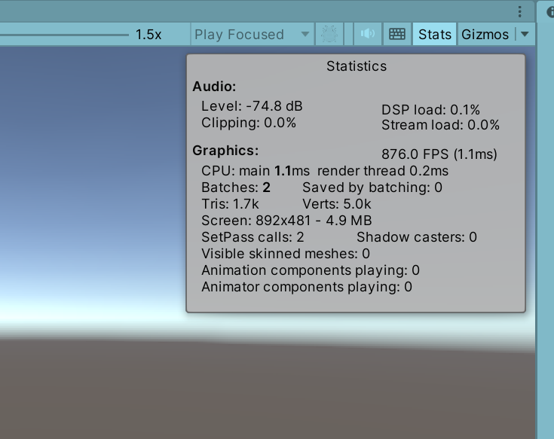
7.- Añadiendo código ejecutable al proyecto
También puede ser interesante activar la opción Stats en la visualización para obtener información como puede ser los FPS (frames por segundo) a los que se está ejecutando el juego.

Slide 39
Práctica
Actividad 3
Hello there!

